Slide 1

Array++
Projektą parengė komanda „Binary skaitytojai“
Martynas Kuliešius, Lukas Navickas, Ugnius Rinkevičius IFF-1/9

Slide 2
Kalbos ir komandos pavadinimas
Mūsų grupė – Binary skaitytojai.
Mūsų kalba – Array++

Slide 3
Komandos nario atsakomybės
Martynas Kuliešius – Ataskaitos ir skaidrių paruošimas, testavimas, gramatikos dalis.
Ugnius Rinkevičius – Pagrindinis kalbos rašymas/realizavimas, testavimas.
Lukas Navickas - Pagrindinis kalbos rašymas/realizavimas, testavimas.

Slide 4
Kalbos savybės
Išplėstas array funkcionalumas:
Neigiamo indekso atskaičiavimas nuo array galo
Remove, insert, length.
Masyvo duomenų randomizavimas su Randomise funkcija
Masyvo pripildymas elementais su Fill funkcija
Masyvo filtravimas nuo iki duotų parametrų su filter funkcija
Masyvo besikartojančių elementų pašalinimas su Unique funkcija
Masyvo intarpo gavimas su Slice funkcija.

Slide 5
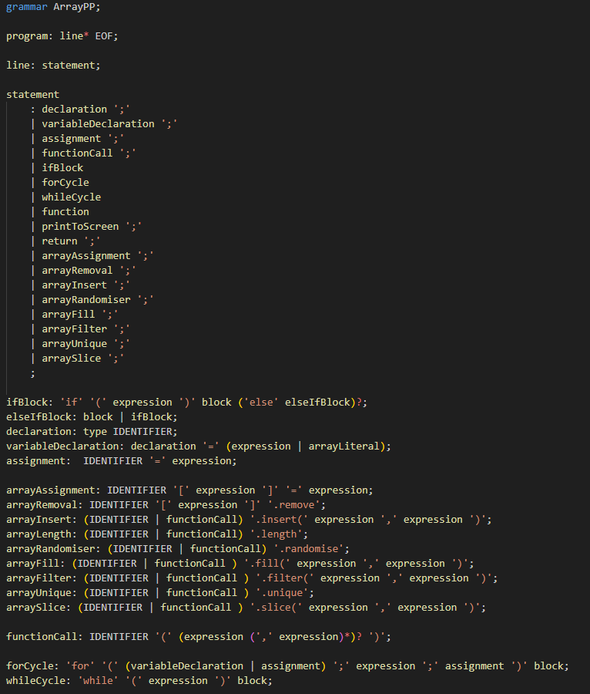
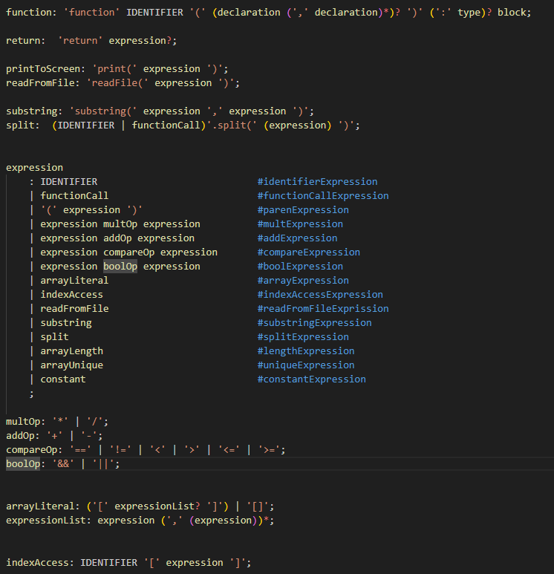
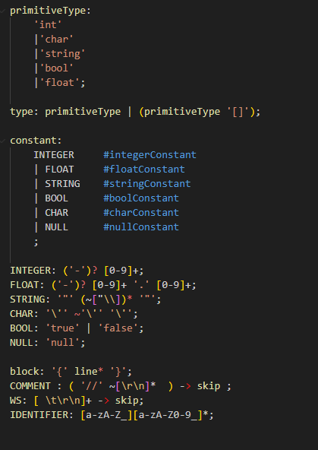
Gramatika/konfigūracija

Slide 6
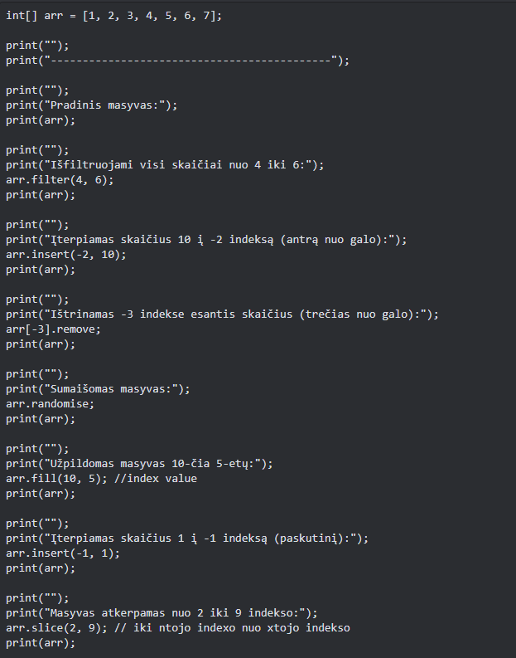
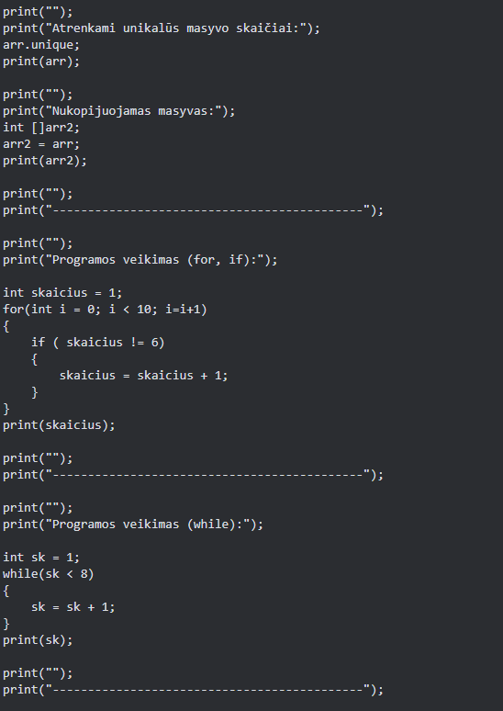
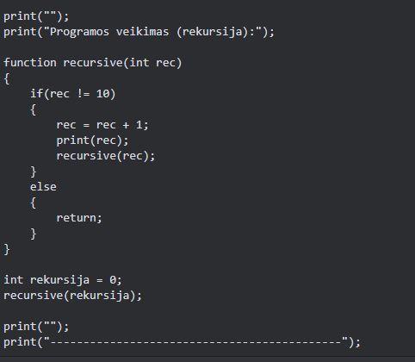
Kodo pavyzdys

Slide 7
Naudoti įrankiai
ChatGPT
Jetbrains Rider
Visual Studio Code
ANTLRG4
PowerPoint
Google

Slide 8
Kompiliatoriaus/interpretatoriaus demonstracija

